Slide 1


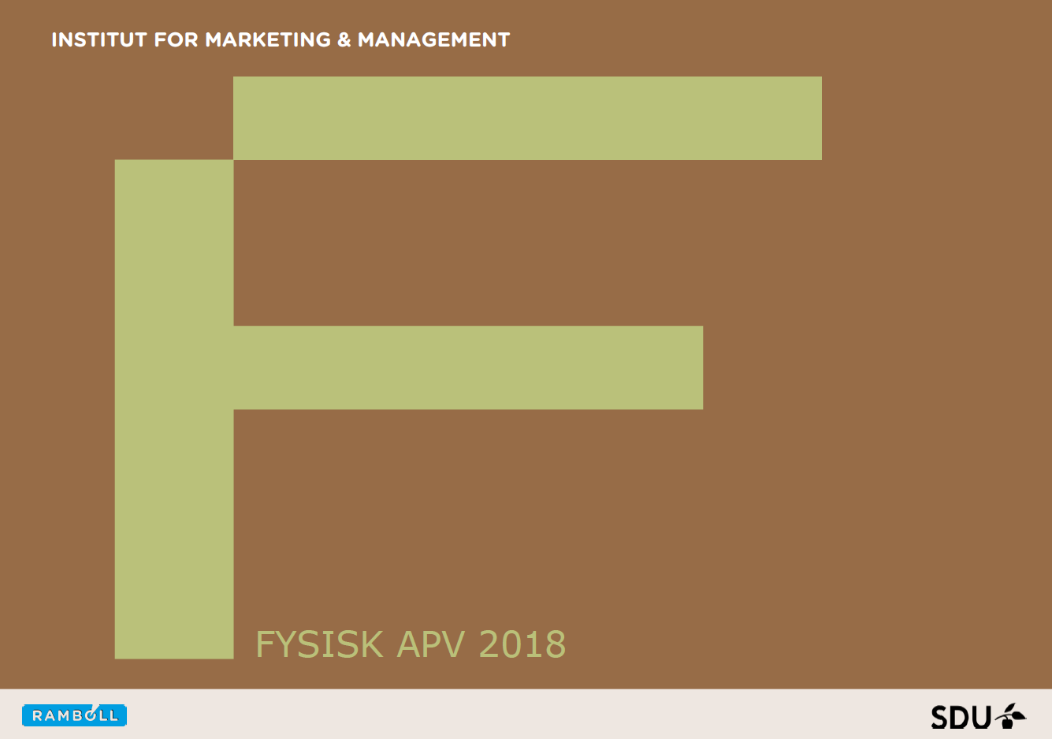


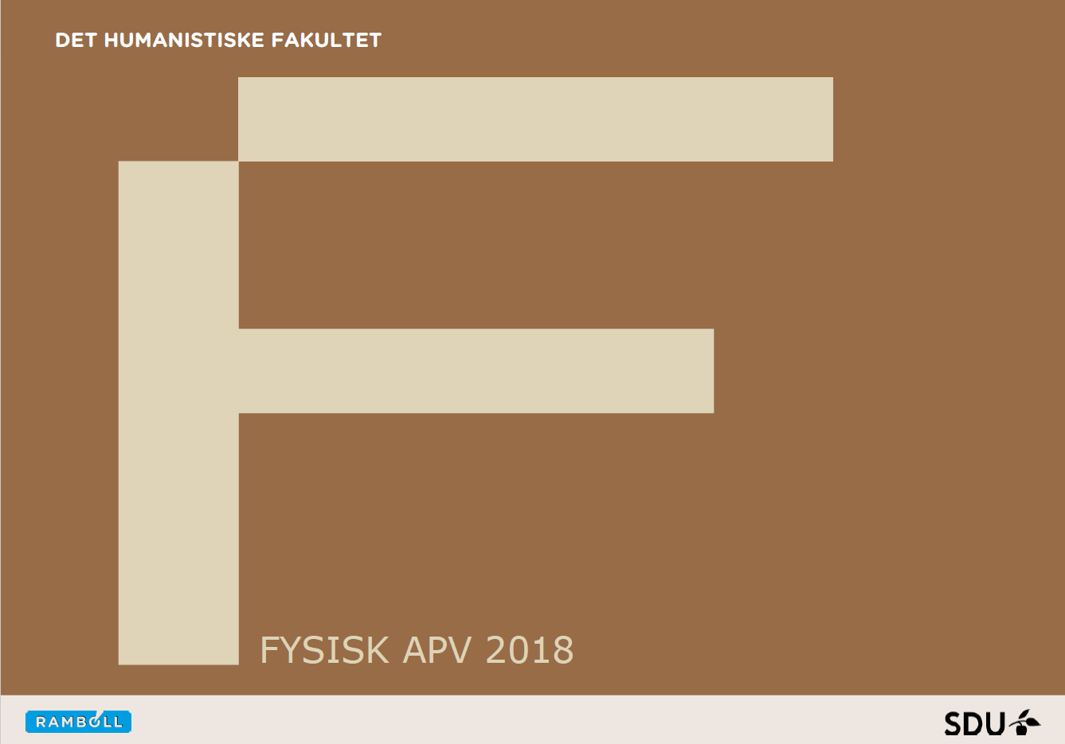
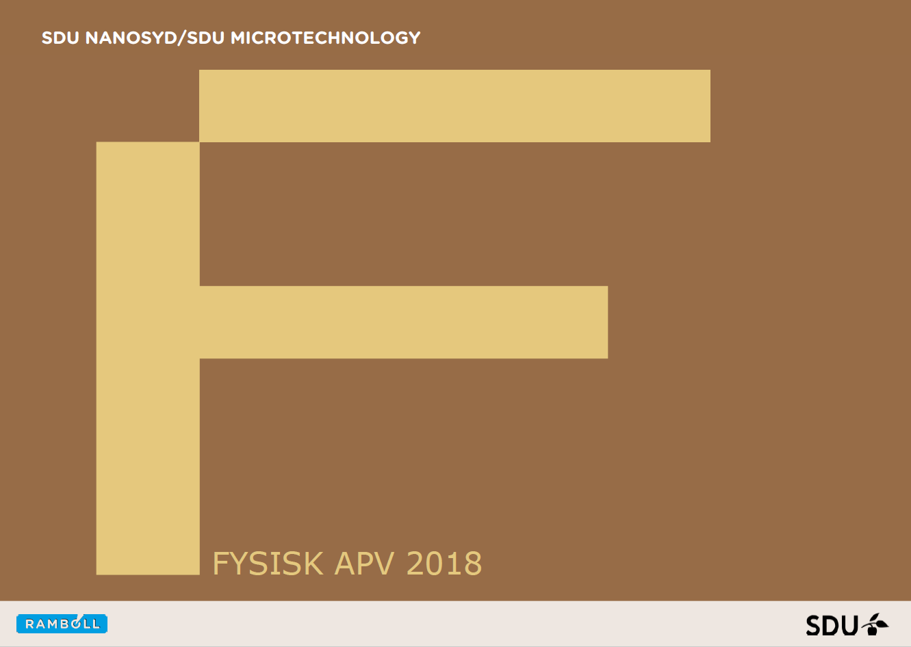
Velkommen til arbejdsmøde om
APV og trivselsmåling 2018
23. November – 5. december 2018

Slide 2
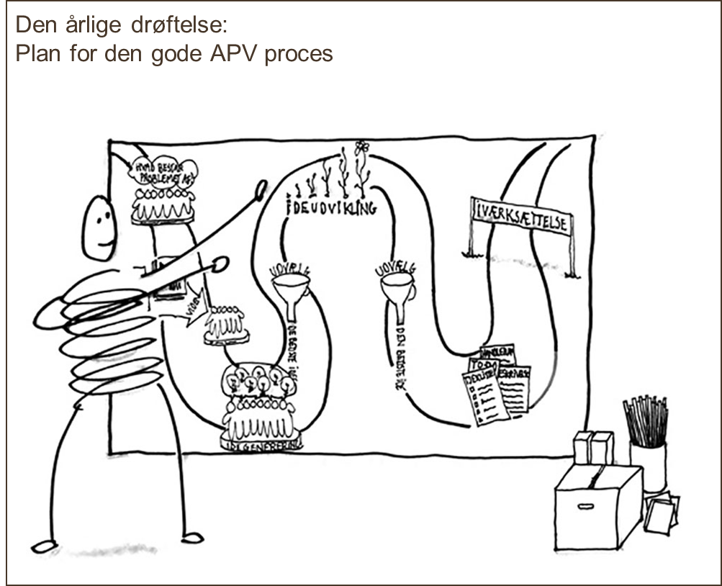
APV og trivselsmåling 2018
- Dagsorden for arbejdsmødet
Kl. 9.00 – Tema 1
APV og trivselsmåling 2018 – proces og resultater
Drøftelse af egen proces og resultater i grupper
Kl. 9.40 – Tema 2
Dialog - Fra rapportens tal til konkrete beskrivelser af problemområder
Drøftelse af egne dialog-processer i grupper
Kl. 10.30 - Tema 3
Elementer i den gode tids- og handlingsplan
Drøftelse af elementer ind i egne resultater
Kl. 11:10 – Arbejdstid i arbejdsmiljøgrupperne/TR
Tilbud om sparring/viden ca.
Arbejdstid til arbejdsmiljøgrupperne, med mulighed for at trække på rådgivning
Notes:
SDUs arbejdsmiljøvision fortæller hvor vi skal rykke os, sådan at vi får et bedre sammenhængende og robust arbejdsmiljøarbejde. Arbejdsmiljøorganisationen skal blive bedre til at facilitere processerne og vi skal bringe gode drøftelser ud i organisationen så vi får en bedre nuancering af udfordringer og muligheder og løsninger, som bedre forankres. En af de ben, som vi har aftalt at starte med er at samkøre vores arbejdsmiljøværktøjer.
APV er en lovpligtig fremgangsmåde for at sikre at vi får det hele med og at det kommer til at virke i sidste ende.
Den Årlige arbejdsmiljødrøftelse handler om at lægge planer for hvordan denne proces kan tilrettelægges.
Det her arbejdsmiljømøde handler om hvordan vi får de 2 ender til at mødes.
Vi har et forslag til hvordan I kan gribe planlægning af processen an og vi kommer med bud på hvordan man kan komme i gang med drøftelserne. Vi giver også et bud på de elementer, der er nødvendige for at kunne nå den gode tids- og handlingsplan.

Slide 3
APV og trivselsmåling 2018
– Metoden kan ikke det hele
Vi får svar som vi spørger – spørger vi om det man godt vil fortælle?
Anonymitet giver muligheder og begrænsninger
Kan vi så bruge det til noget?
Ja, det er inputs til en proces, som vi først lige nu er gået i gang med.
Det er en anledning til at starte dialogen og kvalificering af den kommende indsats
En dialog om risiko, bøwl, glæder og muligheder – hvad skal vi have mere af og hvad skal vi undgå
En nærmere undersøgelse af hvad der ligger bag, en udfoldning af hvad der blev bragt ind og hvad der ikke er kommet med.
Man må godt lægge ting oveni. Noget skal lægges oveni: Vurdering af arbejdsrelateret sygefravær og ‘sager (fx fra ATEXrundgang, påbud, indtrufne hændelser). Og så skal der ske en ajourføring af den lokale beredskabsplan når I har fået et samlet overblik over risici.
Vi skal ende med én samlet tids- og handlingsplan, som kan bruges til:
At bevare overblikket
Styre efter og følge op
Kommunikere om status
Notes:
Det er vigtigt at pointere, at denne anonyme spørgeskemaundersøgelse ikke kan udgøre en fuld APV.
Den samler ganske enkelt ikke alle problemstillinger op. Derfor er det yderst vigtigt at arbejdsmiljøgrupperne får planlagt hvordan man får indhentet og indarbejdet den resterende viden.
Det er afgørende at man ender op med én tids- og handlingsplan og at man holder den ajour så den stemmer overens med de opgaver man arbejder med … også om 2 år.

Slide 4
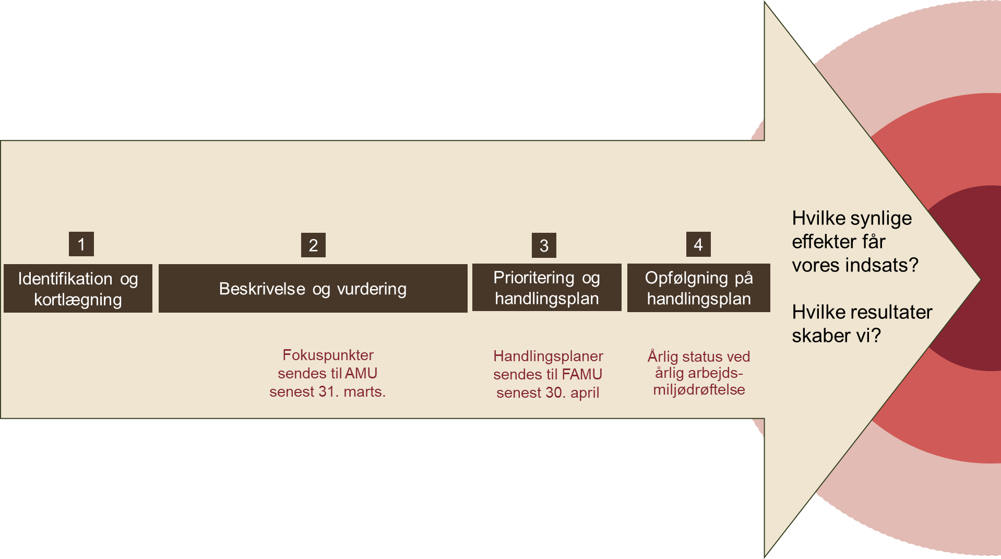
APV og trivselsmåling 2018
- Formelle krav
Formkrav til skriftlig tids- og handlingsplanen
Skriftlig
Hvilke indsatser iværksættes
Mål og succeskriterier for indsatserne
Tidsplan for gennemførelse af indsatserne
Ansvarlig for, at indsatserne gennemføres
Hvordan der følges op på om indsatsen er gennemført, virker og målet nået
Hvornår der følges op
Levende, ajourført dokument
Tilgængelig for ansatte og AT
Notes:
Lovens krav til en APV omfatter nogle bestemte faser man skal igennem:
Kortlægning af alle risici
Vurdering der sikrer at man i hvert fald friber fat om de farlige og nedslidende ting.
Skriftlig, forpligtende og levende handlingsplan
Alle væsentlige problemer som støj, ATEX, ergonomi, kemi er obligatoriske at komme rundt om.

Slide 5
APV og trivselsmåling 2018
- Administration
Opbevaring af rapporter
APV rapporterne opbevares sikkert på sharepoint.
Fritekstfelterne fjernes fra sharepoint og journaliseres den 30. april 2019. Fritekstfelter kan herefter rekvireres via apvtrivsel@sdu.dk
Kopier, downloads af fritekstfelter skal slettes 30 dage efter brug.
Opbevaring af tids- og handlingsplan
Tids- og handlingsplan opbevares af enheden så der er adgang til den for de ansatte.
Enheden er ansvarlig for at journalisere en relevant udgave af tids- og handlingsplanen, der forholder sig til hvordan der følges op på APV rapporten på journalkode 461.
GDPR
Fritekstfelterne er arbejdsmiljøgruppens baggrundsviden. De må ikke deles med andre og de må ikke opbevares selv ud over 30 dage efter brug.
Notes:
Enhederne skal have en sag i Acadre på journalkoden 461.
Handlingsplanen skal journaliseres når den er godkendt – altså ”det er sådan her vi løser problemerne” 😊 Det er ikke et krav at en revideret handlingsplan skal journaliseres, men det vil selvfølgelig give god mening hvis man gør det ind imellem, så man kan se hvad man har gjort.

Slide 6
Proces og resultater
Involverende og forpligtende processer
Adressering af de rette arbejdsmiljø-indsatser
APV-proces
Hvad har vi af ressourcer?
Hvem gør hvad?
Hvordan får vi omsat anonymt til generelt?
Hvordan finder vi løsninger på de svære ting
Hvem kan hjælpe os?
Har vi brug for flere, der kan hjælpe os?
Hvordan får vi engageret folk, så vi får brugbare løsninger, der vil blive modtaget og brugt?
Hvordan får vi fastholdt opmærksomheden?
…
Notes:
Fra løsning i ét lag til løsning i flere lag via den gode omvej
at fastslå om man har problemer I relation til sikkerhed og sundhed og
at udforme en plan for at adressere problemerne før nogen kommer til skade
For at kunne håndtere de komplekse krav, er det nødventdigt at der ligger en plan for hvordan APVen gennemføres.
Hvad har vi af ressourcer
Hvrem gør hvad
Hvordan får vi omsat anonymt til generelt
Hvordan finder vi løsninger på de svære ting
Hvem kan hjælpe os?
Har vi brug for flere, der kan hjælpe os?
Hvordan får vi engageret folk, så vi får brugbare løsninger, der vil blive modtaget og brugt?
Hvordan får vi fastholdt opmærksomheden?
… sådan at vi er sikre på at vi har det rart når vi er sammen

Slide 7
APV og trivselsmåling 2018
- Perspektivskift i handlingsplan
Fokus på opgaver
Hvad vil vi opnå af resultater?
Fokus på temaer
Tydelig rolle- og opgaveafklaring
Afklarede samarbejdsplader
Funktionelle og sunde arbejdspladser
Stress
Indeklima
Ergonomi
Temadag om den gode omgangstone
Besøg af fysioterapeuten
Genfremsende mail om god laboratoriepraksis
Notes:
Vi skal lytte til kritikken fra Arbejdstilsynet, der har udtalt at vores handlingsplaner er for dårlige når:
De retter sig reativt mod enkeltfaktorer
Ikke har alle væsentlige forhold med
Ikke bliver ajourført
Ikke bliver efterlevet
Den hurtige handlingsplan basererr sig på kortlægning og handling
Handlingsplanen, der giver overblikket samler indsatsområder til overordnede temaer
Den vedkommende tager udgangspunkt I den endesituation man gerne vil nå.

Slide 8
1
2
3
4
Identificere og kortlægge
Beskrive og vurdere
Prioritere og planlægge
Følge op
Hvilke synlige effekter får vores indsats?
Hvilke resultater skaber vi?
Risikoidentifikation
Risikoanalyse
Årsagsanalyse
Risikostyring
Kortlægge og identificere AM-forhold fra APV + øvrig viden
Bedømme omfang, konsekvens og bevæggrunde
  Identificere og beskrive årsager og mulige forbedringer
  Udarbejde tids- og handlingsplan for aktiviteter, der ikke gennemføres straks
  Følge løbende op på indsatsernes effekt og behov for korrektion
Fokuspunkter sendes til AMU senest 31. marts.
Handlingsplaner sendes til FAMU senest 30. april
  Årlig status ved årlig arbejdsmiljødrøftelse
Hvem skal vi have involveret i analysen og hvordan?
Hvordan sætter vi mål på indsats sam-men med kolleger og ledelse?
Hvordan sikrer vi stærk koordinering undervejs?
Hvordan sikrer vi opbakning og fokus hos kolleger og ledelse?
Hvordan gør vi løbende status og fejrer succeser?
Notes:
De 3 bokse:
Koordinerer, committment, mål
Smarte mål
Pilen: Fokusområder
Ressourcer: Hvem er med, hvilken kapacitet har vi hvad er vores rolle, er rollerne som leder, bruger og ekspert også dækket ind?
Committment: Swot / Succesfaktører

Slide 9
APV og Trivselsmåling
- Læsevejledning
Det betyder en forskel i gennemsnit på 0,1:
Overspørgsmål
Når 3,33 % flytter fra nej til ja eller omvendt.
Underspørgsmål
Når 10% er blevet et niveau mere/mindre tilfreds - eller når 5 % er blevet 2 niveauer mere/mindre tilfreds osv.
Det betyder pilen:
Ingen afvigelse
Afvigelse under 5% (=< 0,15)
Afvigelse over 5% (> 0,16)

Slide 10

APV og Trivselsmåling
- Svarprocent
Psykisk APV/Trivselsmåling
 | Antal | Procent 2018 | Procent 2015
Inviterede | 3.460 | - | -
Delvis gennemført | 45 | 1% | 2%
Fuldt gennemført | 3002 | 87% | 84%
Samlet svarprocent | 3.055 | 88% | 86%
Fysisk APV
 | Antal | Procent 2018 | Procent 2015
Inviterede | 3.394 | - | -
Delvis gennemført | 20 | 1% | 1%
Fuldt gennemført | 2.9332.953 | 86% | 83%
Samlet svarprocent | 2.836 | 87% | 84%
Notes:
De 2 undersøgelser er opgjort for sig og giver nu et mere retvisende opførelse.
Fuld besvarelse sidste gang: N=2476; 76% (delvise 147)
Det er 500 mere end sidste gang og giver en %stigning på 8.

Slide 11
Psykisk APV/Trivselsmåling 2018
- Spørgsmål 1 fordelt på baggrundsvariable
Spørgsmål 1. Er du - alt taget i betragtning – tilfreds med dit arbejde
I alt %, der svarer ‘ja’ | SDU 93% (0,02)
Stillingskategori* %, der svarer ‘ja’ | Professor 91% (-0,05) | Lektor 91% (0,07) |  | Adjunkt/postdoc. 89% |  | Ph.d. stud. 92% (0,01) | Under Ph.d. 95% | AC-TAP 94% (0,04) |  | Teknisk pers. 94% (0,01) |  | Admin. Pers. 96% (0,01)
Køn %, der svarer ‘ja’ | Kvinde 93% (0,03) |  |  |  |  |  | Mand 92% (0,01)
Sprogvalg %, der svarer ‘ja’ | Dansk 93% (0,03) |  |  |  |  |  | Engelsk 89% (-0,01)
Hovedområde %, der svarer ‘ja’ | ADM 96% (0,05) |  | HUM 95% (0,05) |  | NAT 90% (-0,02) |  | SAMF 89% (0,04) | SUND 94% (0,00) | SUND 94% (0,00) |  | TEK 91% (0,04)
* Bemærk at der siden 2015 er foretaget omgruppering af stillingskategorierne ‘Adjunkt/postdocs’ og ‘under Ph.d. niveau’
Notes:
Spørgsmål 1 fordelt på baggrundsvariable
Den overordnede tilfredshed er steget med 1%-point til 93%
Dermed er der endnu engang en overordnet stor tilfredshed.
Der er relativt få ændringer, men dog forskydninger:
Adjunkt og postdocs har overtaget rollen som de, der er mindst tilfredse efter lektorerne sidste gang. Lektorerne har den største relative fremgang svarende til at 13 lektorer har skiftet mening fra’nej’ til ‘ja’. Den største tilfredshed findes på TAP siden. Professorerne er de eneste, der har tilbagegang i tilfredsheden. Tilbagegangen svarer til at 4 mandlige professorer har skiftet mening fra ‘ja’ til ‘nej’.
Forskellen mellem tilfredsheden hos mand og kvinde har udjævnet sig en smule med 1%-point
Forskellen mellem tilfredsheden hos de, der foretrækker dansk fremfor de, der foretrækker engelsk er blevet mere markant. Det er et tal, der på meget usikker vis udtrykker danske og udenlandske medarbejdere.
På hovedområdeniveau er der fremgang hos SAMF siden 2015 med d1-%point, hvor der sideløbende kørte en hård proces. ADM, HUM og TEK går alle frem med 2-%point siden 2015 (TEK er vist med tal fra 2017).
De største forskydninger i positiv retning er således: Lektorer, HUM/ADM.

Slide 12
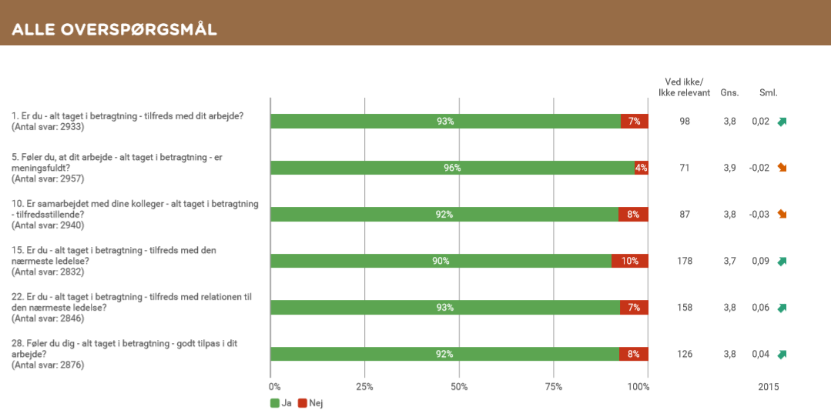
Psykisk APV/Trivselsmåling 2018
- Overspørgsmål på SDU-niveau
Notes:
Overordnet set en høj tilfredshed.
Overordnet set - uændrede svar på hovedspørgsmål siden sidste undersøgelse med kun en enkelt ændring.
Der er flere nuancer når man kigger på baggrundsvariable, kigger ned i organisationen og kigger på underspørgsmålene!!
Overordnet kan man spørge om det er tilfredsstillende at 7% ikke er tilfreds med deres arbejde eller at mere end hver 7.ende medarbejder ikke er tilfreds med den nærmeste leders daglige ledelse og om det giver anledning til at man i direktion/HSU/HoAMU vil målsætte en indsats på området.

Slide 13
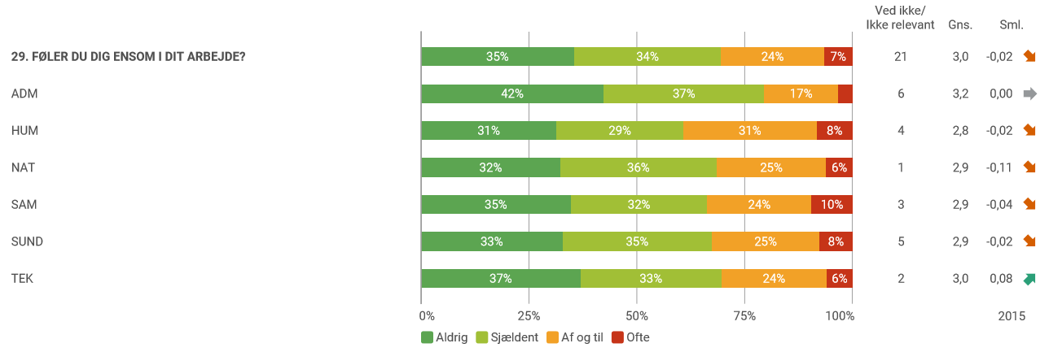
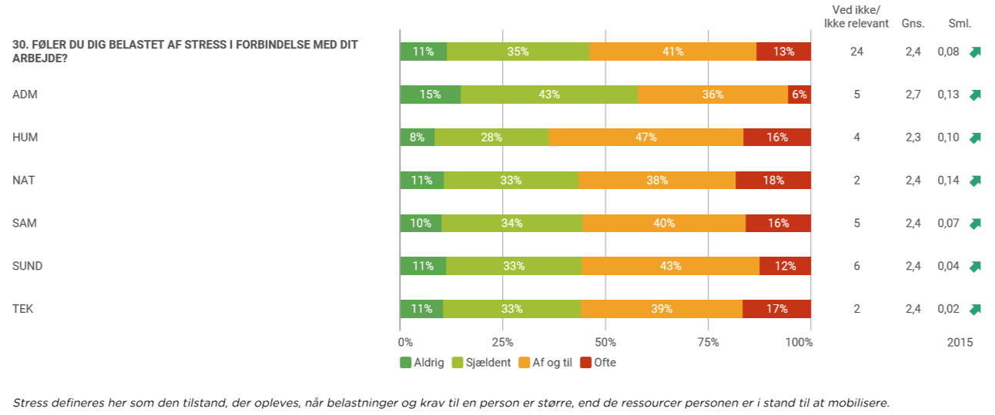
Psykisk APV/Trivselsmåling
- Spørgsmål om velbefindende - organisation
Notes:
Der er en lille stigning i oplevet velbefindende. En positiv udvikling i oplevet ensomhed, men en øget oplevelse af stress.

Slide 14
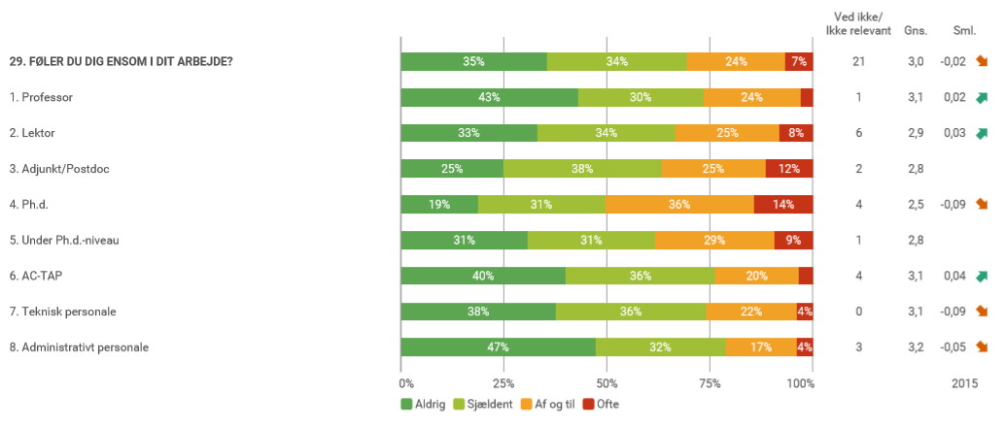
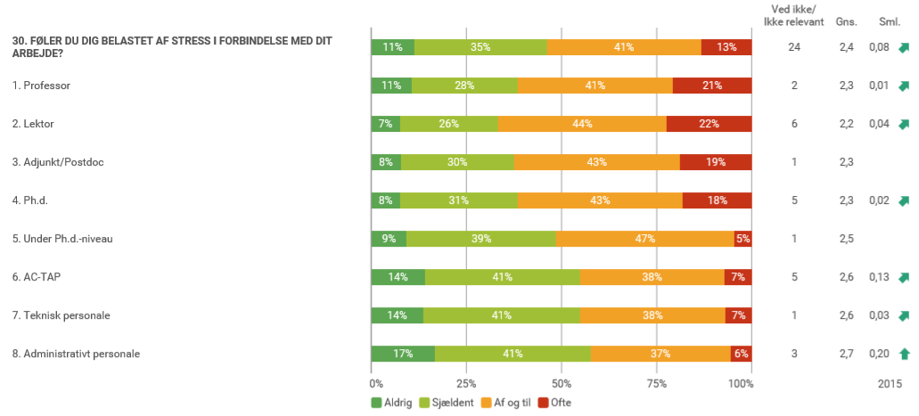
Psykisk APV/Trivselsmåling
- Spørgsmål om velbefindende - stilling
Notes:
Der er en lille stigning i oplevet velbefindende. En positiv udvikling i oplevet ensomhed, men en øget oplevelse af stress.

Slide 15
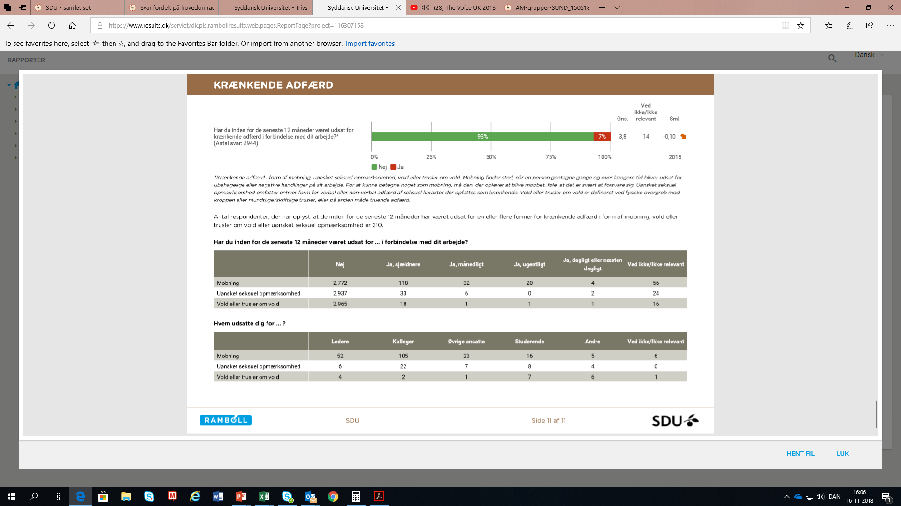
Psykisk APV/Trivselsmåling
- Spørgsmål om krænkende adfærd
Krænkende adfærd
210 personer har oplevet sig krænket – 118 i 2015:
Fordobling af mobning
Firdobling af uønsket seksuel opmærksomhed
Fordobling af vold og trusler om vold
Bemærk: Vi har spurgt på en anden måde
Enheder modtager svar vedr. krænkende adfærd ved flere end 40 besvarelser. Delenheder modtager ikke svar vedr. krænkende adfærd
Notes:
OBS: Forskel på antal personer der er krænket og antal ‘sager’

Slide 16
Fysisk APV
- Resultater fordelt på geografi
 | Hovedkategori | SDU | ODE | ESB | KOL | KBH | SLA | SØN
1 | Indretning af din arbejdsplads | 13 | 14 | 9 | 21  | 9  | 11  | 6 
2 | Indretning af din skærmarbejdsplads | 4 | 4 | 3 | 6  | 2 | 3 | 2 
3 | Indretning af undervisningslokale | 24 | 24 | 22  | 33  | 19  | 13  | 29 
4 | Arbejdspladsens indeklima | 30  | 29  | 21  | 64  | 29  | 34  | 23 
5 | Ergonomiske forhold | 4 | 4 | 4 | 4  | 2 | 0  | 3
6 | Kemiske stoffer | 5 | 5 | 0 | 0 | - | - | 15 
7 | Biologiske agenser /GMO | 2 | 2 | 0 | 0 | - | - | 0
8 | Forsøgsdyr | 10  | 10  | - | - | - | - | 0
9 | Stråling eller kraftige magnetfelter | 1 | 1 | - | - | - | 0 | 0
10 | Maskiner, værktøj og teknisk udstyr | 2 | 2 | 4  | 3  | 5 | 0 | 2
11 | Sygefravær, ulykker og nødberedskab | 4 | 4 | 5 | 2  | 8 | 4 | 1 
ODE | WP | NyTEK | rest
14 | 13 | 15
4 | 4 | 5
24 | 23 | 29
29  | 28 | 38
4 | 12 | 3
5 | 7 | 6
2 | 2 | 3
10  | 15 | 0
1 | 2 | 0
2 | 3 | 3
4 | 4 | 4
Notes:
Top 3
Kolding, nyTEK, Slagelse, København
Kulde/varme i indeklima – topscorer og også tilbagegang – 651 respondenter af 2953 er utilfredse /kolding er 72 af 144 utilfredse + individuel regulering
Indretning af arbejdsplads
Støj og forstyrrelser
Indeklima og indretning i undervisningslokale
Indretning af arbejdsplads - Støj og placering ift lys og vinduer
Indretning af undervisningslokale – Tavle/lærred, temperatur, bordopstilling
Arbejdspladsens indeklima – Temperatur sommer/vinter, temperaturregulering, rengøring
Forsøgsdyr – plads, ventilation
Sygefr., ulykker og nødberedskab – sygefravær, beredskabsplan
BEMÆRK AT DER KAN GEMME SIG ALVORLIGE ENEKLTPARAMETRE I ALLE TALLENE
Rengøring 194 af 2953 er utilfredse
Procesventilation
Kendskab til risici der ikke er håndteret

Slide 17
Enhedens overordnede resultater
Gruppedrøftelse 9.20 – 9.40
Hvordan skal vores APV proces se ud?
Hvad er vores mål?
Hvordan skal vi koordinere indsatsen?
Hvordan fastholder vi engagementet i indsatsen
Udvælg rapportens vigtigste handlingstemaer:
Hvilke 4-5 temaer er de vigtigste i rapporten fra vores enhed?
Oplist temaerne og beskriv hver enkelt tema kort

